Slide 1
Detecting Bias in Monte Carlo Renderers using Welch’s t-test
Alisa Jung (Karlsruhe Institute of Technology)
Johannes Hanika (Karlsruhe Institute of Technology)
Carsten Dachsbacher (Karlsruhe Institute of Technology)

Slide 2
Motivation
RendererがBiasedかUnbiasedかを 少ないレンダリング時間で知りたい！

Slide 3
Biased or Unbiased
Biased:毎サンプル、期待値と同じになる。 Unbiased:毎サンプル、期待値と同じにはならない。 バグってるとなりがち。

Slide 4
Motivation
RendererがバグってUnbiasedになってないかを 少ない時間で知りたい！

Slide 5
RMSE
よくある方法

Slide 6
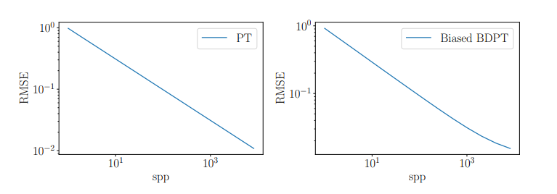
よくある方法 RMSE
ステップ1: リファレンス画像を作る ステップ2: たくさんサンプルしてレンダリング ステップ3: 二者に対してMSEを取る
Biasがあるとlog-logプロットが曲がる
Proc
原理、手順が単純
Cons
時間がとてもかかる
「曲がる」を客観的に測るには？

Slide 7
Welch's t-test(ウェルチのt検定)
二つの母集団が同じ平均になっているかの検定

Slide 8
Welch's t-test
「2つの正規分布に従う確率変数の期待値は等しい」を 帰無仮説とした検定(両側検定の場合)。 「差が出てほしかったが出なかった」の気持ちの検定 今回欲しい「差が出てほしくなかったが出た」と逆になっていることに注意。
検定にパス(帰無仮説が棄却)すると「等しくなかったようだ」となる。
分散が二つの母集団で異なっても使用できるのが利点。

Slide 9
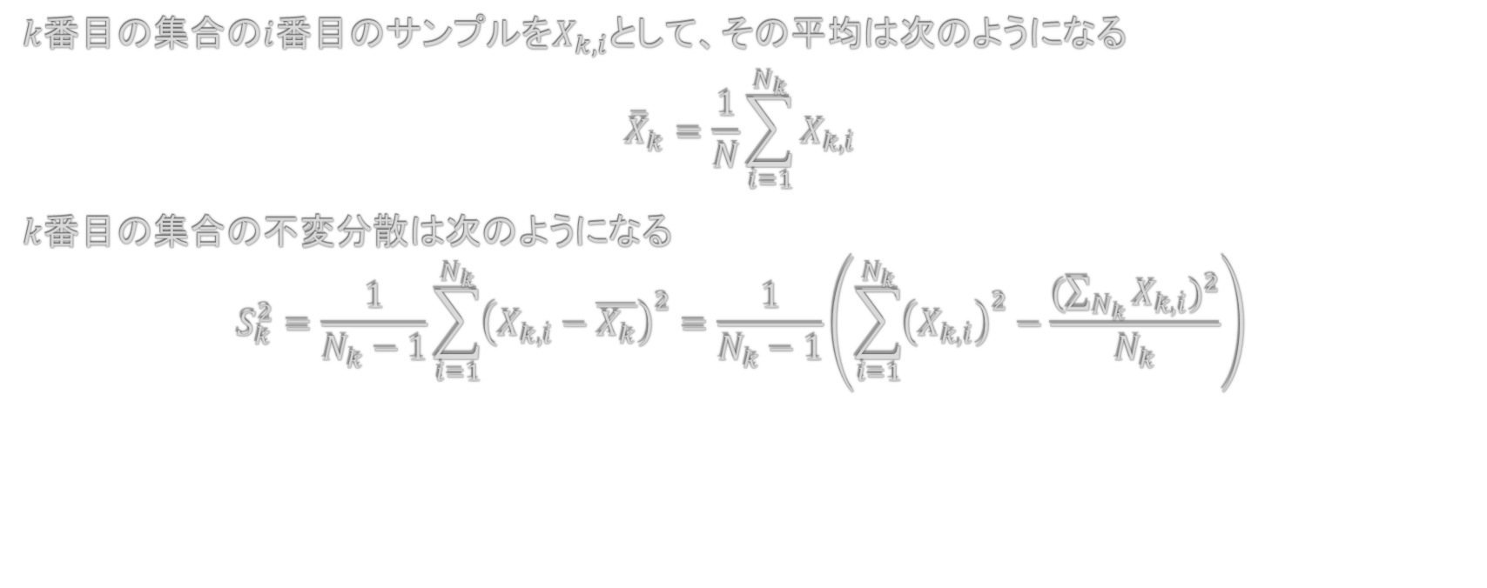
Welch's t-test
$k$番目の集合の$i$番目のサンプルを$X_{k,i}$として、その平均は次のようになる
$${\overline{X}}_{k}=\frac{1}{N}\sum_{i=1}^{N_{k}}{X_{k,i}}$$
$k$番目の集合の不変分散は次のようになる $$S_{k}^{2}=\frac{1}{N_{k}−1}\sum_{i=1}^{N_{k}}{{\left(X_{k,i}−\overline{X_{k}}\right)}^{2}}=\frac{1}{N_{k}−1}\left(\sum_{i=1}^{N_{k}}{{\left(X_{k,i}\right)}^{2}}−\frac{{(\sum_{N_{k}}{X_{k,i}})}^{2}}{N_{k}}\right)$$

Slide 10
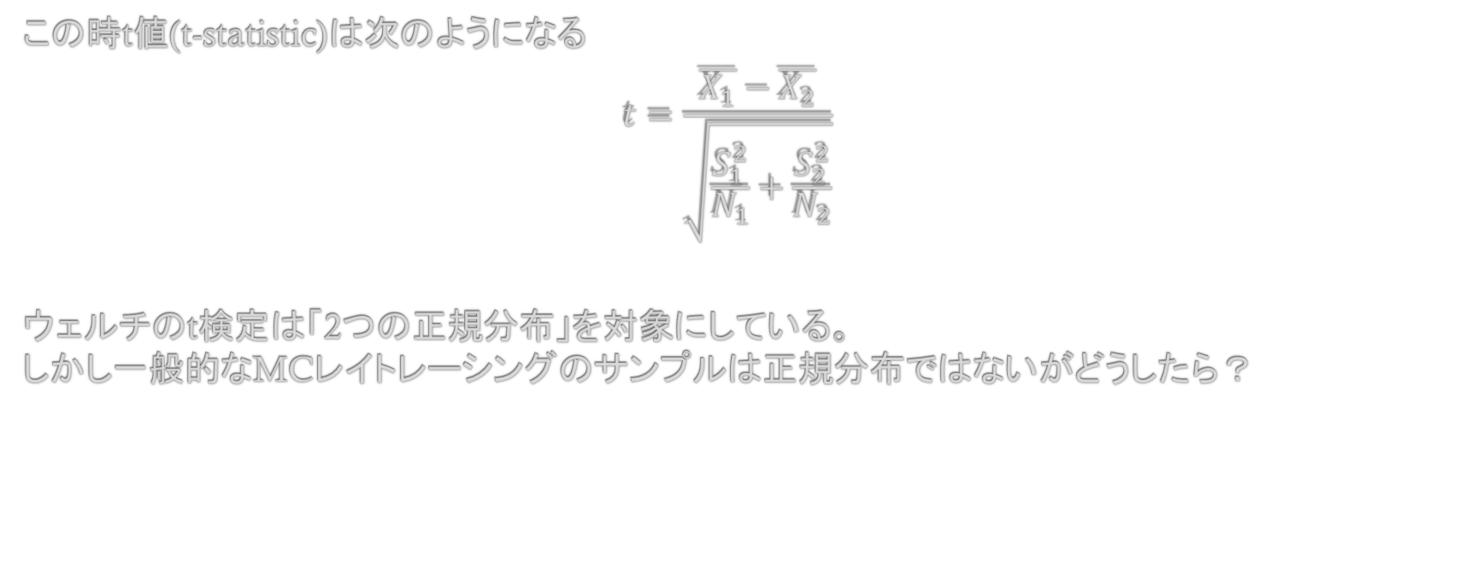
Welch's t-test
この時t値(t-statistic)は次のようになる
$$t=\frac{\overline{X_{1}}−\overline{X_{2}}}{\sqrt{\frac{S_{1}^{2}}{N_{1}}+\frac{S_{2}^{2}}{N_{2}}}}$$
ウェルチのt検定は「2つの正規分布」を対象にしている。 しかし一般的なMCレイトレーシングのサンプルは正規分布ではないがどうしたら？

Slide 11
Central limit theorem (CLT,中心極限定理)
平均はだいたい正規分布

Slide 12
Central limit theorem
確率分布に従うサンプルをし、 このサンプルの平均値を出すとする。 サンプルする数が増えれば増えるほど、 この平均値は正規分布に近づいていく。
1ピクセルで1024sppなどとすると この1ピクセルの値は正規分布に 近い分布だとみなせ、 ウェルチのt検定の1サンプルとできる。
32x32のタイルで画像を分割して 1024個のウェルチサンプルを得て 検定を行える
TODO: CLTがわかりやすいグラフ

Slide 13
注意点
QMCのインターバルを考慮しないといけない。

Slide 14
TODO
- 作業量を見積もりたい - weltchのテストについて述べる - デモを実装する(全部Python?)

